Slide 1
PROGRAMA EUREKA
SOLUCIONAR PROBLEMAS INNOVANDO
Introducción al Design Thinking

Slide 2
OBJETIVOS
Conocer un enfoque de promover la innovación enfocándose en la resolución de problemas ¨malditos¨
Introdución a la metodología Design Thinking para análisis de programas
--------------------------------------------------------------------------
Aprender herramientas del design thinking para la fase de Inspiración (análisis de problema e identificación de Reto) de Eureka
Fortalecer las capacidades del equipo para identificar formas de de buscar soluciones con mayor valor y e impacto.

Slide 3
Introducción
Innovación y Design Thinking
Herramientas
Próximos pasos
Contenidos

Slide 4
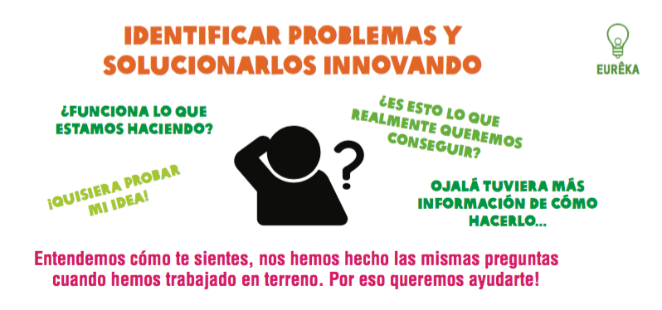

Slide 5

COMPONENTES DE ENFASIS
Nuevas formas de
Colaboración/Influencia
Nuevos
Servicios y productos
Nuevos
Procesos y mecanismos

Slide 6
Introducción
Innovación y Design Thinking
Herramientas
Paso a paso
Contenidos

Slide 7
¿QUE ES LA INNOVACION SOCIAL?

Slide 8
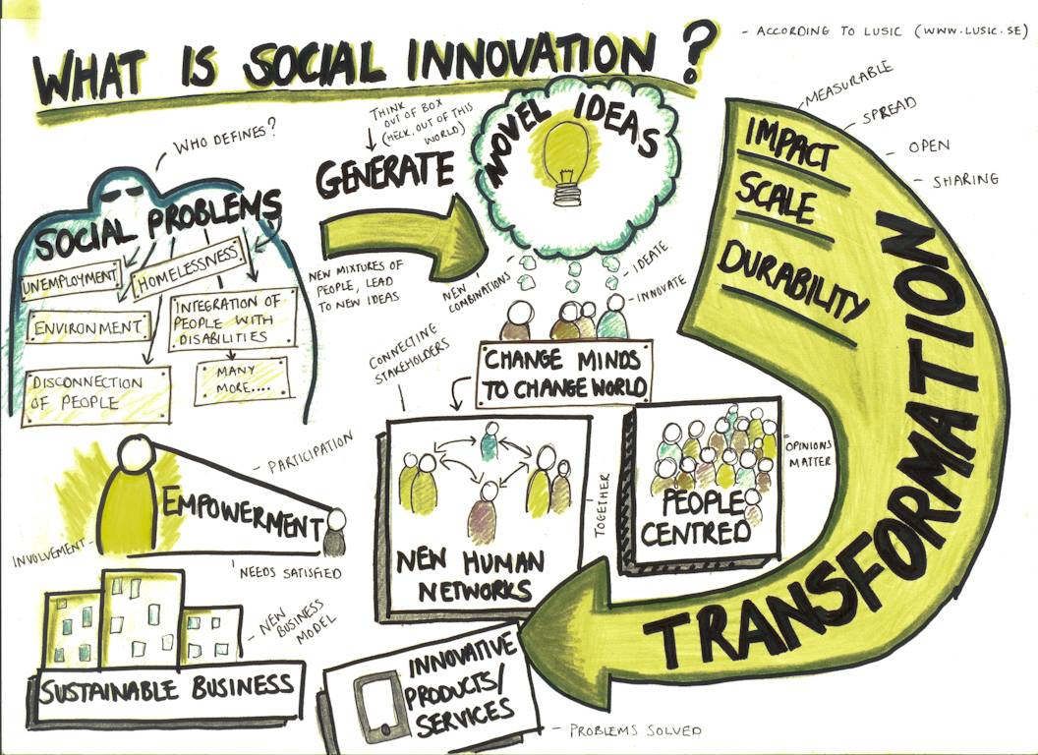
Las innovaciones sociales son nuevas ideas que satisfacen las necesidades sociales, crean relaciones sociales y forman nuevas colaboraciones. Estas innovaciones pueden ser productos, servicios o modelos que respondan a necesidades no satisfechas con mayor eficacia¨
Documento marco innovación Oxfam (en revision por DEVKIF)
“Nuevas soluciones que encuentran necesidades non cubiertas y mejoran la vida de las poblaciones”

Slide 9
"Innovación es algo que se cocina a fuego lento. Validar, medio riesgo y escalar. (…) Se habla de procesos y conversaciones entre actores que no se hablan. Invitar a gente que no es usual y de ahí empiezan a surgir las ideas."
George Reedman
Director Pais Oxfam Honduras
¨Es importante demostrar que evolucionamos, que no siempre hacemos lo mismo, recurriendo una y otra vez a las mismas metodologías (...)¨
Elkana Mooh
Director Pais Oxfam TChad
“Recoger información y de ahí rescatar conocimientos, buscar nuevas maneras de escuchar ideas y necesidades directamente de los beneficiarios finales del trabajo en desarrollo”
Stefano Pettinato, Represente Residente del PNUD en el Salvador y Belice
http://www.undp.org/content/undp/es/home/blog/2015/6/9/La-innovaci-n-estado-del-arte-del-desarrollo.html

Slide 10


¿Cómo podemos maximizar la capacidad de innovación de los actores humanitarios para salvar más eficazmente vidas y aliviar el sufrimiento? “
Desplegamos un enfoque de innovación centrado en el ser humano, que involucra a una amplia gama de partes interesadas para explorar los retos y las oportunidades que enfrentan MSF en el campo.
Realizamos casos concretos de diseño y desarrollo, abordando las necesidades operacionales a través de la exploración de productos, tecnologías y servicios.
El IRC lanza el Airbel Center, un centro de innovación en el sector humanitario
IRC en los próximos cinco años, hemos sido capaces de hacer un gran avance en el campo de la gestión de crisis. Estas serán soluciones que lleguen a más personas, aporten más valor por dinero y tengan un mayor impacto en las vidas de las personas a las que servimos.
-Ravi Gurumurthy, Vicepresidente de Estrategia e Innovación

Slide 11
¿QUE ES EL DESIGN THINKING?

Slide 12
Design Thinking sirve para solucionar problemas ¨malditos¨ (wicked problems)
ES ÚTIL EN LOS ESTADÍOS INICIALES DE LA INNOVACIÓN
Ver video :

Slide 13


VALOR DEL DESIGN THINKING
PROBLEMAS MALDITOS
Caracerísticas problemas malditos
Caracerísticas problemas “no” malditos
  Centrados en personas
  requieren un conocimiento profundo de los beneficiarios/participantes
  Complejos
  no los entendemos bien, necesitamos explorar y requiere acuerdo de múltiples actores
  Hay muchas lagunas de conocimiento
  (pequeñas o grandes), y la información del pasado no nos ayuda
  Hay pocos datos existentes
  y pocas o ninguna experiencia previa o caso de éxitos para analizar
No son problemas que dependen de personas que tienen que llegar a un acuerdo,
Se pueden solucionar de manera unilateral, por ejemplo un problema técnico, una cuestión de toma de decisión o priordad
Existe información sobre el problema
Conocemos bien el problema, sus raíces, las motivaciones de los actores involucrados, hay estudios y datos que se pueden utilizar
Existen experiencias previas
el pasado nos sirve para predecir el futuro y tenemos varias fuentes de información y de experiencias previas en las que tomar ejemplo
Pocos actores involucrados
en el problema y solución

Slide 14
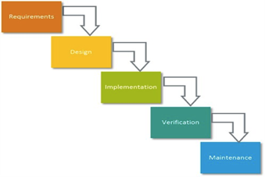
Enfoque “tradicional”: planificación y ejecución
EJEMPLO DE EXITO: Diseño de un sistema de atención a la violencia de género en unas comunidades donde existen múltiples estudios, y analíticas desde servicios sociales y sanitarios sobre cuáles son los problemas, tipologías de casos y recursos necesarios. Se comprenden todos los factores culturales y normas sociales, y ya existen experiencias exitosas de estos servicios.
Alto nivel de certeza, mucha información desde el comienzo
El resultado está definido y depende de la información inicial
Se desarrolla con un plan predeterminado (foco y presión en la ejecución del plan)

Slide 15
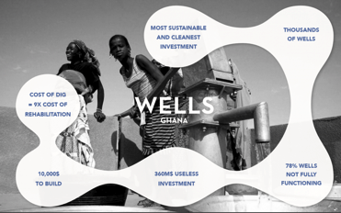
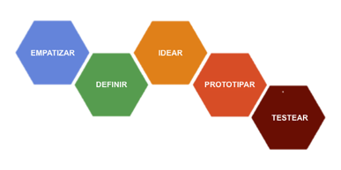
Enfoque Design Thinking: Aprendizaje y validación
Alta incertidumbre, poca información
Resultado desconocido: depende del aprendizaje acumulado a lo largo del proceso
Se desarrolla a través de experimentos: el aprendizaje se crea a medida que se avanza
78% de los pozos instalados no funcionaban, pero no se sabían las causas ni había registro de información de las razones.
Reparar un pozo cuesta 9 veces menos que construir uno nuevo. Fue necesario recabar información, analizar la tipología de problemas, los responsables y posibles soluciones.
La solución escogida era poder optimizar la reparación versus la nueva construcción a traés de un sistema de información basado en sensores en los pozos que alertaba por SMS del problema
Notes:
WATERFALL:
makes the assumption that all requirements can be gathered up front during the Requirements phase (Kee, 2006).
Once this stage is complete, the process runs "downhill" (Hoffer, et al, 2008).
The model does not cater for the possibility of requirements changing during the development cycle.
Flash: the outcome and execution details are known + aims to reach the goal FAST
Stage Gate: the outcome and execution details are known + aims to GET IT RIGHT THE FIRST TIME
Flexible: the outcome is known, but execution details are found along the way + aims to MAINTAIN OPTIONS OPEN AS LONG AS POSSIBLE
Execution Innovation: outcome an execution unknown + aims to CREATE SOMETHING UNIQUE

Slide 16
¿Cuál es el valor de aplicar El Design Thinking?

Slide 17

Parte de una premisa…
La gente:
no sabe lo que quiere
no hace lo que dice que hace
no hace lo que piensa que hace
le cuesta verse desde fuera
no puede expresar sus necesidades en determinados contextos

Slide 18
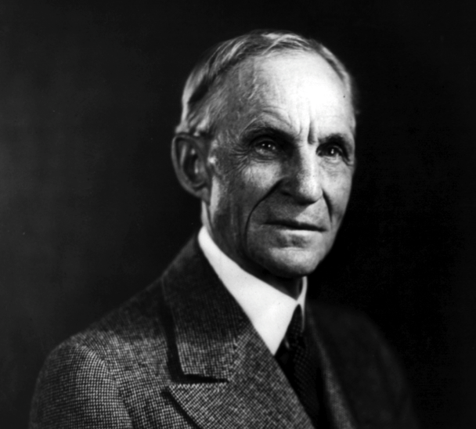
Tenemos que preguntar por los problemas, no por las soluciones.
“Si le hubiera preguntado a la gente qué necesitaba, habrían dicho caballos más rápidos”
Henry Ford

Slide 19

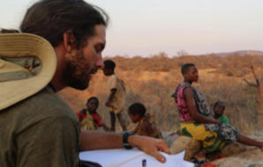
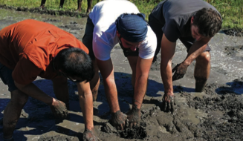
¿Cómo detectar necesidades?
3 diferentes niveles de interacción
    Observación
    Ver a las personas y sus comportamientos en su contexto real
    Interacción
    Interacturar con la gente, entrevistarlos, comprender sus problemas
    Inmersión
    Experimentar lo que viven las personas. Vivir su vida, ponerse de verdad en sus zapatos.
Photo: Paul Bennett, www.curiositychronicles.tumblr.com
The Africa Initiative at Yale
The Field Guide to Human-Centered Design By IDEO.org
Documentar el proceso con fotos, videos, notas, ...
Descripciones de escritorio basadas en
hipótesis y asunciones,
¿Qué queremos evitar?
Informaciones de participación sesgadas
por diferencias de poder
Notes:
Draw insights on meaning, culture, context and practices

Slide 20
EL DESIGN THINKING
UN PROCESO
Fase de Inspiración
Fase de Diseño
Fin de EUREKA
DESARROLLO
Inmersión en el entorno y la problemática
Observar comportamientos
Entrevistar
Detección de necesidades
Identificar oportunidades
Desarrollar un punto de vista, un “enfoque”
Articular los insights y oportunidades identificadas
(Re)definir el problema: “Cómo podríamos...”
Lluvia de ideas
Mapas mentales
Ideación y conceptualización
Construir y testear: rápido y barato
Crear herramientas para generar conversación
Aprender, no convencer
Testear y validar con usuarios reales en contexto real

Slide 21



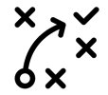

EL DESIGN THINKING
PRINCIPIOS
Centrado en las personas
Colaborativo
Iterativo
Holístico
Experiencial
Empatizar
Ver a través de los ojos del usuario
Co-crear con usuarios
Equipos multidisciplinares
Prueba y error
Aprendizaje basado en la experiencia
Enfoque global
Asumir la incertidumbre
Prototipar (pensar con las manos)
Testear y validar

Slide 22
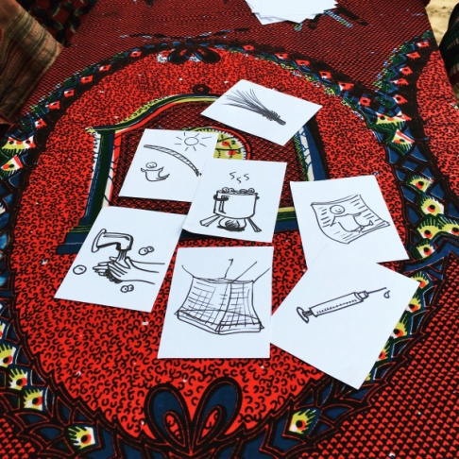
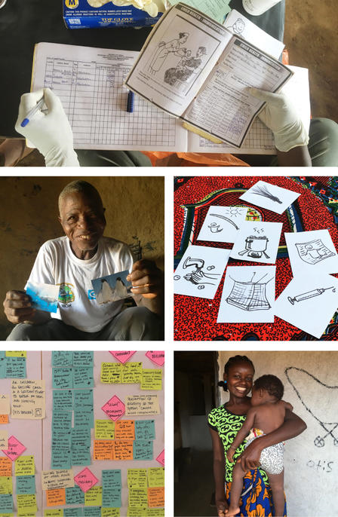
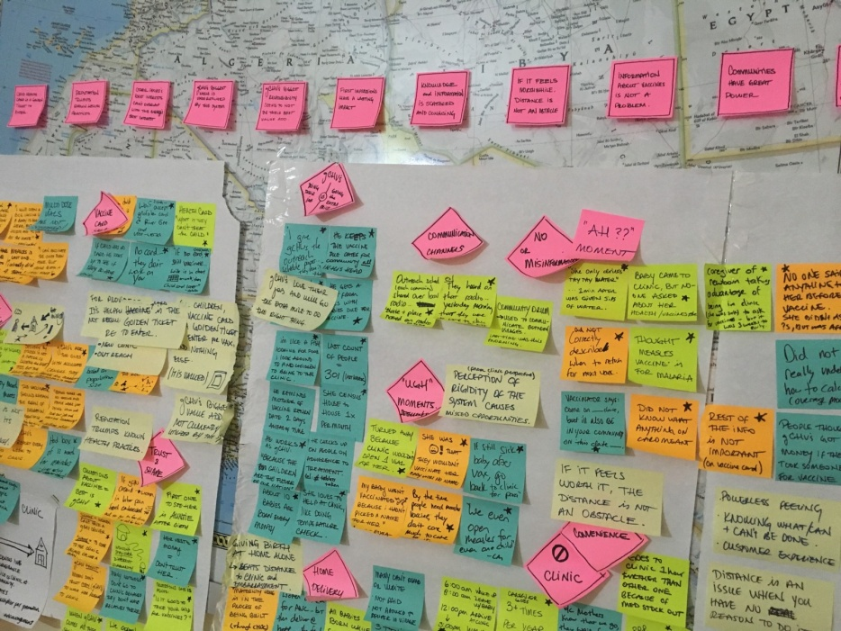
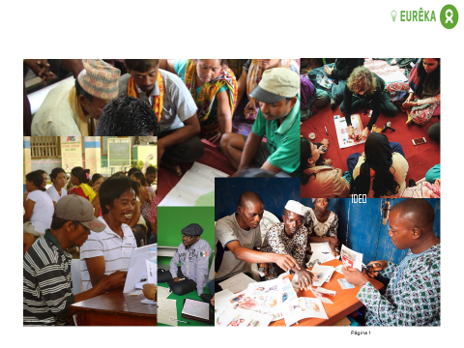
EL DESIGN THINKING
CÓMO SE USA EN EL TERRENO
Comité Internacional de Rescate

Slide 23
Introducción
Innovacion y Design Thinking
Herramientas y Paso a paso
Contenidos

Slide 24
Utilizar Design Thinking nos permitirá :
Identificar claves para maximizar el impacto y eficacia de los programas
Detectar mejor las necesidades y desarrollar soluciones más innovadoras co-creando con la gente y hacer más eficiente el uso de recursos al focalizarlos en los aspectos más relevantes.
Pensar fuera de lo habitual, a través de juntar mentes diferentes y identicar solutions y validarlos mediantes testeo para su implementación.

Slide 25
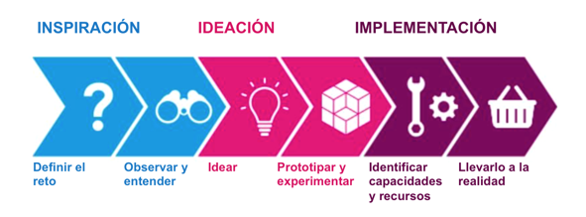
Herramientas para la fase de inspiración
Las fases del programa Eureka
Herramientas enfocadas a la detección de necesidades y definición del problema

Slide 26
Definir el Marco del Problema
Asegurar que identificamos el problema correcto
01
Investigar desde la Empatía
Entender las necesidades de los beneficiarios
02
Re-Definir el Reto de Innovación
Convertir datos en oportunidades de innovación
03

Slide 27
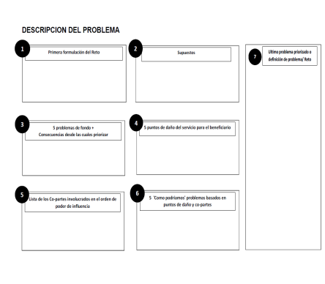
¿CuÁles son los problemas mas relevante para actuar ?
1
DEFINIR EL MARCO

Slide 28
¿Como y porque las herramientas?
ANTES DE EMPEZAR
CAMINAR EL PASO
Siempre trabajar en Equipo
Es posible seguir el paso o solo usar las herramientas que para vosotros son mas útiles
Se puede ir adelante y detrás
Complementariedad con otras herramientas que ya conocen
Un programa definido
Un equipo estable
Un equipo diversificado

Slide 29
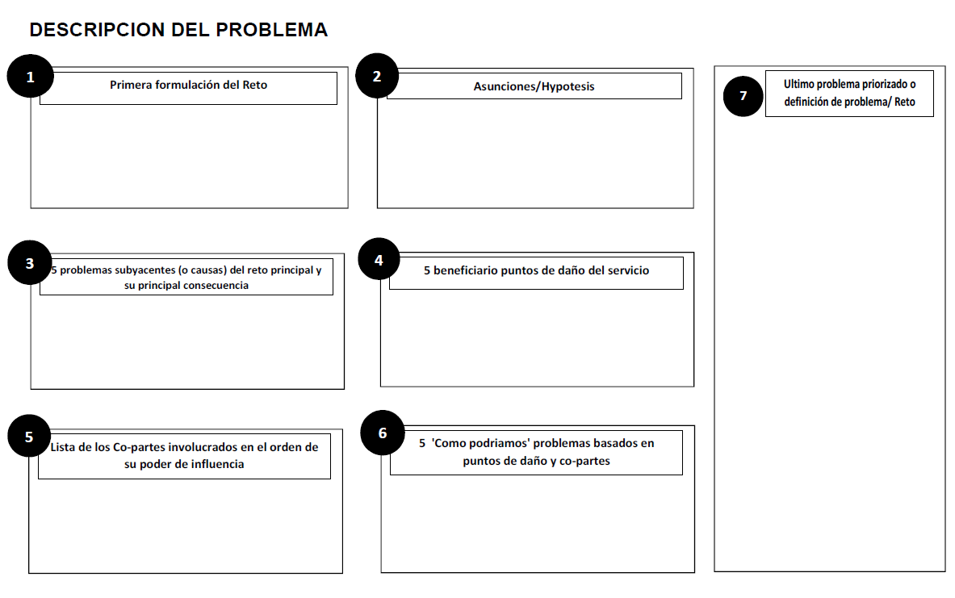
Herramienta : definición de problemas
¿Para qué sirve?
Para pensar de forma estructurada y en equipo sobre el problema que queremos atacar y cuál es verdaderamente el reto que tenemos por delante
¿Cómo usarlo?
Discutir y rellenar los 3 primeros campos de la herramienta.
Para rellenar la información podéis utilizar las dinámicas de facilitación y de trabajo en grupo que les resulten más apropiadas (ej: lluvia de ideas, dinámicas de grupos focales, construcción de historias y cuentos (story telling), expresión artística, etc..).
Entre los puntos 1 y 2, hagan un listado inicial de actores. Identificar cuáles son los grupos a los que quieren ayudar.
Si hay muchas ideas diferentes, anótenlas todas. Después, podrán clasificarlas y decidir juntos de los aspectos más importantes del problema para rellenar la herramienta que nos enviaron.
¿Qué necesito?
Materiales: fieltros y papel
Tiempo: 60-90 minutos
Consejos
Se puede encontrar mas indicaciones para rellenar los tres primeros campos en el guía de herramientas

Slide 30
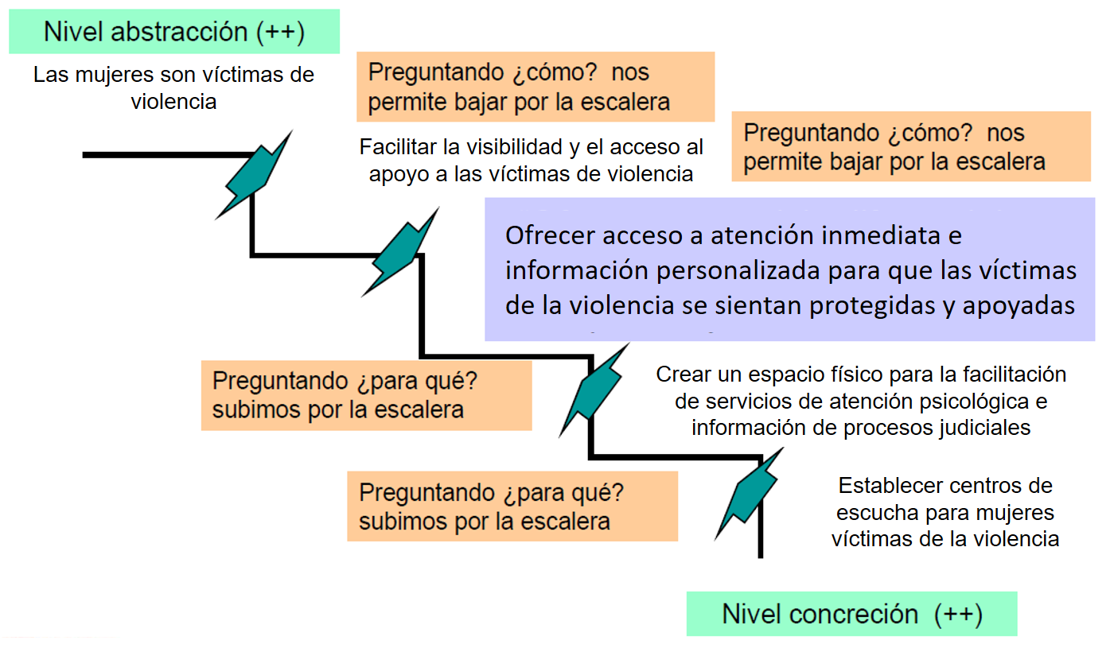
Herramienta : definición de problemas

Slide 31
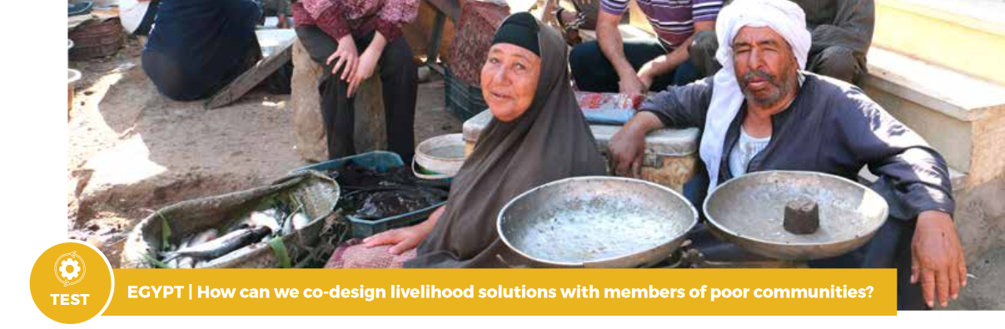
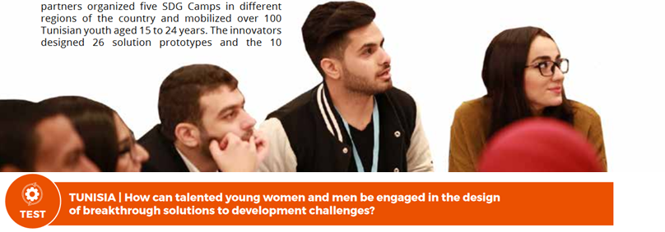
COMO FORMULAR MI RETO : EJEMPLOS

Slide 32
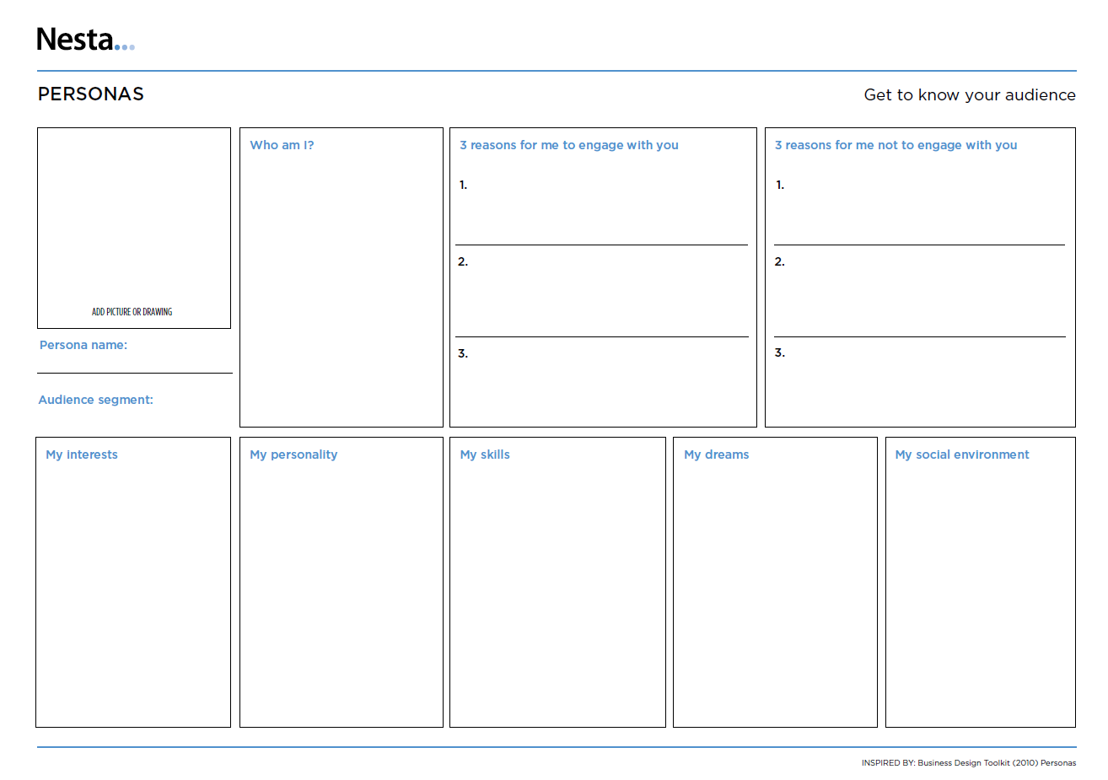


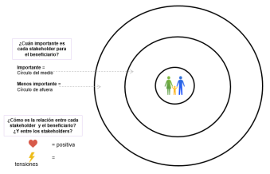
INVESTIGAR DESDE LA EMPATIA
2
¿ Quien son nuestros beneficiarios?
Persona
Mapa de empatia
Diario del viaje
Análisis de stakeholders

Slide 33
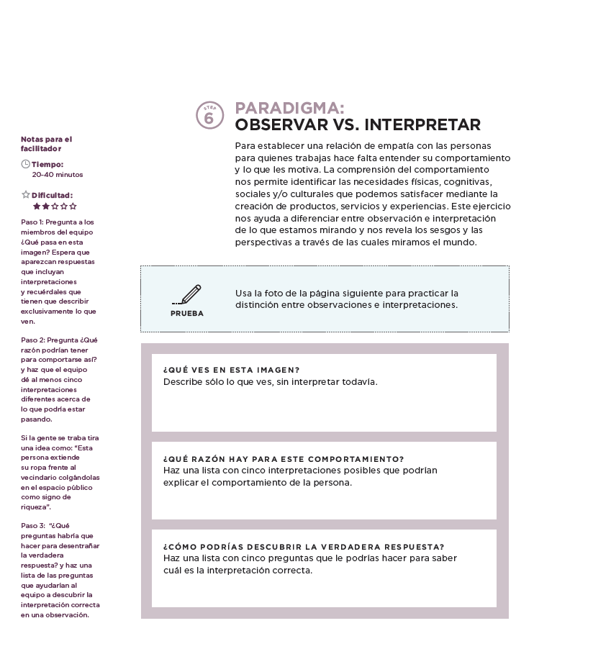
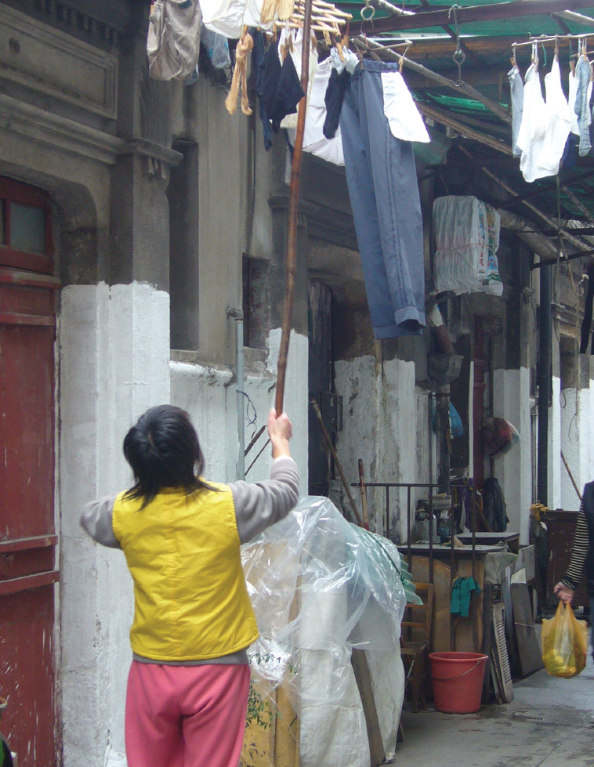
Herramienta: OBSERVAR VS INTERPRETAR
Fte: Manual de Campo para diseño centrado en personas. IDEO

Slide 34
Diseño de Persona

Slide 35
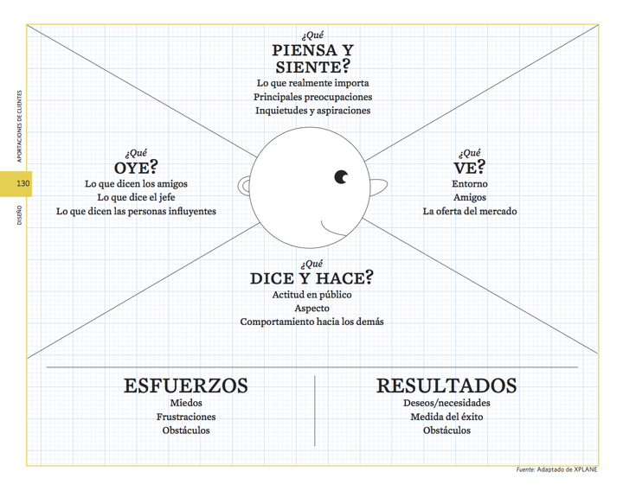
Herramienta: Mapa de empatía-
OBSERVAR VS INTERPRETAR
¿Para qué sirve?
Es una herramienta visual utilizada para entender mejor a nuestro usuario.
Va más allá de la típica identificación demográfica (edad, sexo, cuidad, educación, ingresos, etc.)
Pasamos de segmentar a perfilar personas.
El objetivo empatizar con nuestro usuario específico y mirar el mundo a través de sus ojos.
¿Cómo usarlo?
Después de hacer las entrevistas (o si no las hacemos, con el conocimiento que tenemos del usuario), crear un mapa de empatía para cada uno de los perfiles clave que hayamos identificado (por ej: el niño, la madre, el padre, ...).
Creamos un perfil resumen que representa a “las madres”. Le asignamos un nombre, una edad, etc y completamos el mapa contestando las preguntas.
¿Qué necesito?
Materiales:
Post its, lapiz, el mapa de empatía (podemos dibujarlo sobre un papel grande)
Tiempo: 60 minutos
Consejos / Ejemplos
Darle una personalidad definida, esto nos ayudará a la hora de diseñar soluciones para esa persona (que representa un grupo de personas). Nos ayudará a tomar decisiones.

Slide 36
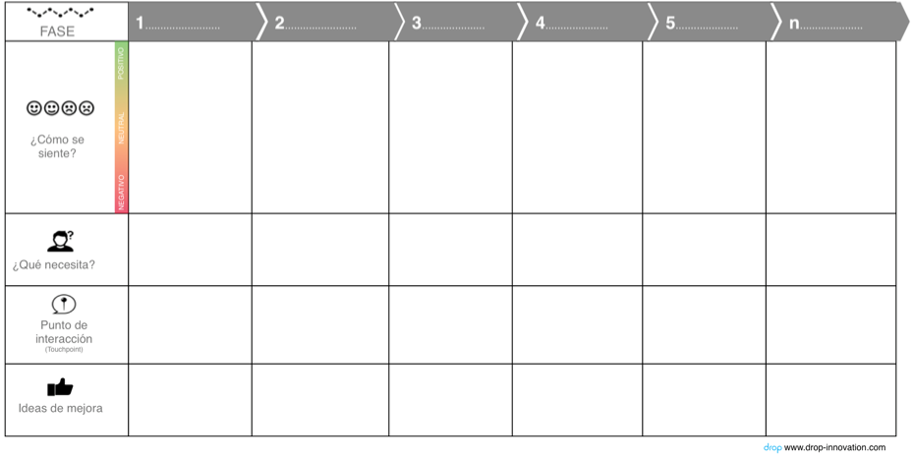
Herramienta: User Journey Map
¿Para qué sirve?
Es una herramienta visual para mapear relación punto a punto de un usuario con una problemática.
Permite visualizar y entender el estado actual y detectar dónde están los problemas para identificar oportunidades de crear (o mejorar) la situación del usuario.
¿Cómo usarlo?
Después de hacer las entrevistas (o si no las hacemos, con el conocimiento que tenemos de los usuarios), crear un user journey map
Puede ser para:
  Una situación: ir a buscar agua, ir a la escuela,...
  Para un período de tiempo: un día, una semana, un mes, un año,...
Mapeamos los momentos claves (Fases) y marcamos cómo se siente esa persona en ese momento. Luego vamos rellenando las casillas: Qué necesita, Punto de interacción (ej: la escuela, la ONG, una persona,...) y las ideas que se nos ocurran para mejorar esa interacción/ese momento.
¿Qué necesito?
Materiales:
Post its, lapiz, el user journey map(podemos dibujarlo sobre un papel grande)
Tiempo: 60 minutos
Consejos / Ejemplos
Crear un user journey map para cada uno de los usuarios clave (pueden combinarse en un solo mapa también)
Pensar en los momentos críticos: pueden ser grandes problemas o pequeñas interacciones personales.

Slide 37



Herramienta: Mapa de stakeholders
¿Para qué sirve?
Poniendo al beneficiario en el centro, mapeamos a todos los stakeholders que tienen relación con él y visualizamos cómo es la experiencia de esa relación (positiva o con tensiones)
¿Cuán importante es cada stakeholder para el beneficiario?
¿Cómo usarlo?
Colocar al usuario en el centro y comenzar a escribir todos los stakeholders que tienen relación con él en orden de importancia.
En el círculo del medio los que son más importantes (más frecuentes, cuánto depende el beneficiario de ellos,...)
En el círculo de afuera, los menos importantes (no tan frecuentes, no tan dependiente el beneficiario de ellos,...)
Una vez mapeados, colocamos un corazón para los que tienen una relación positiva con él y un rayo para los que tienen tensiones con él.
Importante =
Círculo del medio
Menos importante =
Círculo de afuera
¿Qué necesito?
Materiales:
Papel, lapiz, post its, el mapa de stakeholders (podemos dibujarlo sobre un papel grande)
Tiempo: 60 minutos
¿Cómo es la relación entre cada stakeholder y el beneficiario? ¿Y entre los stakeholders?
Consejos / Ejemplos
Una relación puede positiva pero causar tensiones en contextos específicos. Tener en cuenta estos contextos y remarcarlos.
= positiva
= tensiones

Slide 38
Herramienta: Análisis de poder
¿Para qué sirve?
El análisis de poder sirve para entender las formas de poder que refuerza la pobreza y la desigualdad, y para identificar fuerzas que puedan movilizarse para luchar con ellas.
Entender estas relaciones de poder nos permitirá identificar estrategias y puntos de entrada para abordar el problema.
Alta
¿Cómo usarlo?
Del mapa de stakeholders que hemos hecho, seleccionar los claves y entender su importancia e influencia sobre nuestro beneficiario.
Puede realizarse mediante análisis de documentos/bibliografía sobre este stakeholder, entrevistas con ellos o con expertos locales. De esta manera podremos ubicar en la tabla a cada stakeholder y para poder crear más adelante estrategias o planes.
Importancia del stakeholder
¿Qué necesito?
Materiales:
Papel, lapiz, post its, la matriz de análisis de poder (podemos dibujarlo sobre un papel grande)
Tiempo: 60 minutos
Baja
Consejos / Ejemplos
Esa herramienta nos ayudará a decidir y priorizar con qué stakeholders tenemos que colaborar o a quién/es debemos tener más en cuenta a la hora de desarrollar soluciones.
Baja
Alta
Influencia del stakeholder

Slide 39

REDEFINIR EL RETO
3
REFORMULACIÓN DEL PROBLEMA/RETO DE INNOVACIÓN

Slide 40
Herramienta : definición de problemas
¿Para qué sirve?
Para pensar de forma estructurada y en equipo sobre el problema que queremos atacar y cuál es verdaderamente el reto que tenemos por delante
¿Cómo usarlo?
Discutir y en modo lluvia de ideas intentar rellenar los 7 campos de la herramienta hasta llegar al campo 7.
Aquí, se puede priorizar une grupo objectivo gracias a las informaciones recopiladas en la etapa 2.
Si hay muchas ideas diferentes, anótenlas todas. Después, podrán clasificarlas y decidir juntos de los aspectos más importantes del problema para rellenar la herramienta que nos enviaron.
Las preguntas “Cómo podríamos” son claves en el proceso de Design Thinking.
Tenemos que pensar en el problema y en un enfoque o visión de cómo abordarlo y que lo hacen más tangible/accesible
¿Qué necesito?
Materiales: fieltros y papel
Tiempo: 60-90 minutos
Ejemplos
Algunos ejemplos de preguntas “Cómo podríamos...”
¿Cómo podríamos dar acceso al agua a más gente a través de la utilización de tecnología móvil?
¿Cómo podríamos convencer a las mujeres de asistir a cursos de capacitación?

Slide 41
Próximos pasos

Slide 43


Paso a paso: ¿Cómo proceder?
Comienzo
6 Oct
Apertura convocatoria
10 de OCTUBRE
18 sept
27 sept
Definir el Marco del Problema
Asegurar que identificamos el problema correcto
Investigación desde la Empatía
Entender las necesidades de los beneficiarios
Re-Definición Reto de Innovación
Convertir datos en oportunidades de innovación

Slide 44

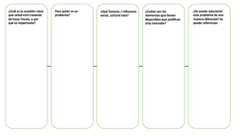
Paso a paso: ¿Cómo proceder?
Fecha límite : envío de propuestas
20 de OCTUBRE
Selección de propuestas
6 de NOVIEMBRE
13 Nov
Período de pre-selección de propuestas por el panel de Eurêka
Arrancan los 2 casos de estudio: Fase Ideación
Envío de Retos de Innovación a:
eureka@oxfamintermon.org
Comunicación de las 2 propuestas seleccionadas

Slide 45
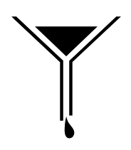
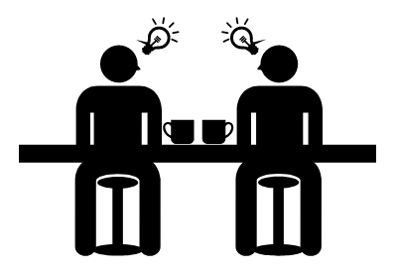
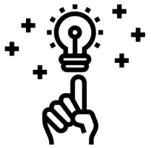
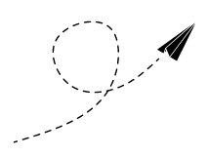
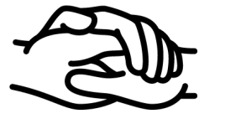
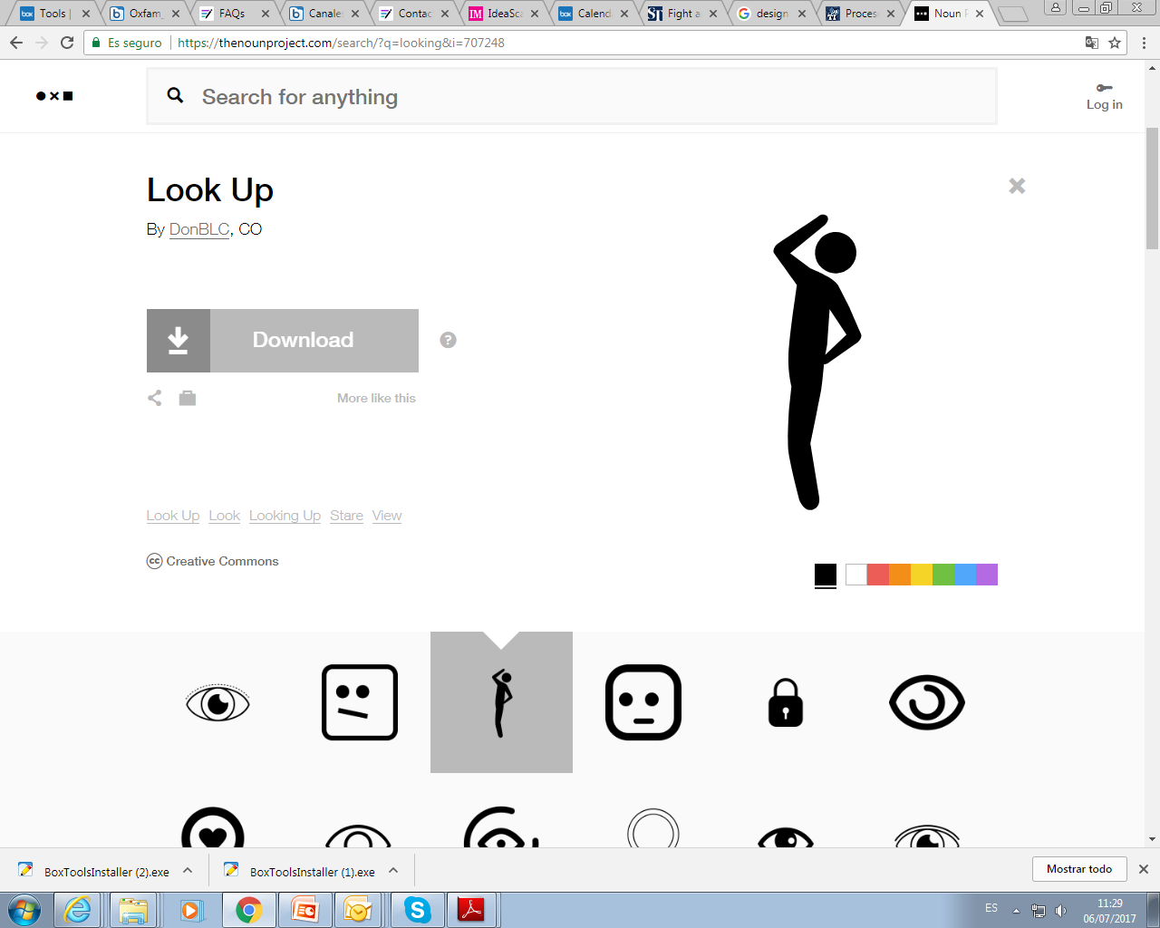
RECODATORIOS SOBRE EUREKA
Inspiración
Ideación
Implementación
Arranque fase Inspiración:
Equipo EUREKA planifica
Análisis de lecciones aprendidas fase arranque
Plan de trabajo Presupuesto y recursos necesarios (incluyendo tipo de expertise)
Reparto roles y tareas
Cronograma
Arranque fase Ideación y Prototipado:
Equipo EUREKA planifica
Plan de trabjo
Diseno
Recursos
Roles y tareas
Cronograma
Eureka no cubre
OES: 1er desembolso en base al plan
Max $10000
OES: Segundo desembolso en base al plan
Max $35000
¿Qué tipo de apoyo técnico ofrece Oxfam Intermón?
Recursos Humanos
Conocimiento
Expertos de Innovacion
Expertos temáticas
Conexión con otros actores para compartir buenas prácticas
Transferencia de buenas prácticas
Conexión con aliados en España para transferencia de conocimiento. e.j. universidades
Financiamiento Complementario del presupuesto inicial de un programa en marcha
No es financiamiento para asignar a nuevas iniciativas

Slide 46
Un momento mas…
Antes que solucionemos dudas, por favor, pon dos minutas para rellenar este cuestionario
https://eurekaoi.typeform.com/to/hSkEd8

Slide 47





¡Gracias!
Si tienes dudas, contáctanos:
⁺³⁴ ⁶³⁶ ⁴¹⁷ ⁵¹⁷
^{eureka@oxfamintermon.org}
_{eureka_oes}
http://eureka.oxfamintermon.org/es/

